Slide 1

精品资源共享课
课程名称：传热学 Heat Transfer
内 容：第52讲
10-3 换热器的平均温差
主 讲 人：曾 敏

Slide 2
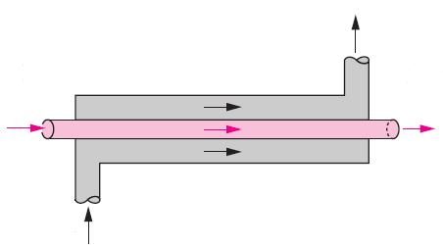
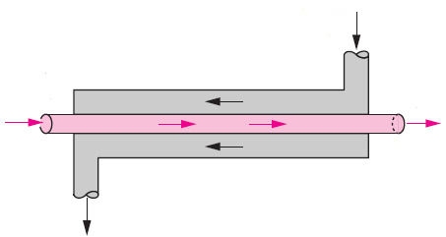
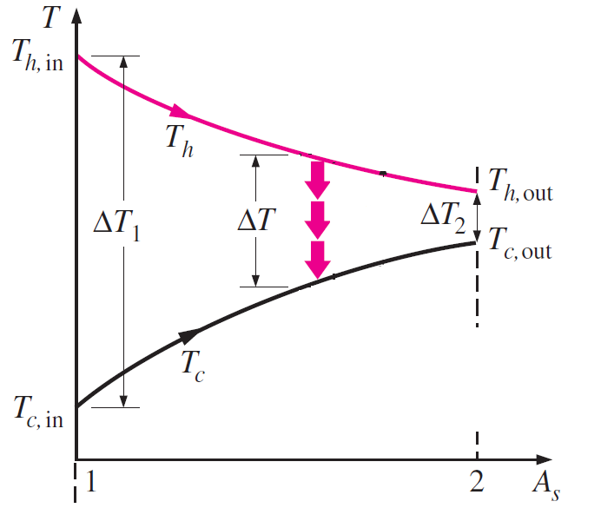
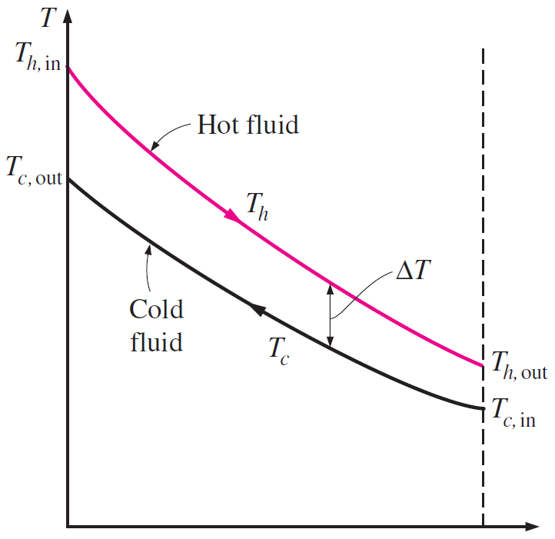
简单顺流与逆流的平均温差计算
Parallel-flow
Counter-flow

Slide 3
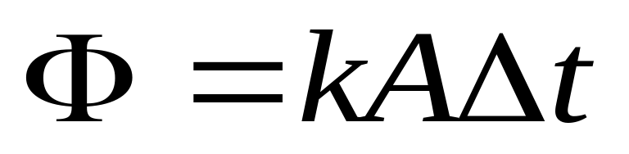
传热方程的一般形式
注意

Slide 4
1 简化模型
以顺流情况为例
假设：
冷热流体的质量流量q_{m2}、q_{m1}以及比热容c₂、c₁是常数；
传热系数是常数；
换热器无散热损失；
换热面沿流动方向的导热量可以忽略不计。

Slide 5
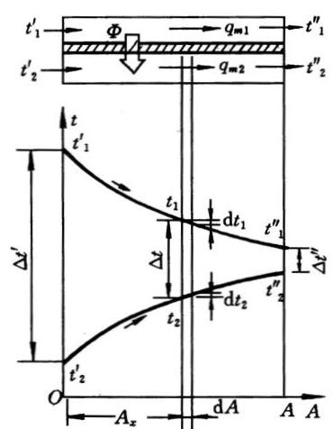
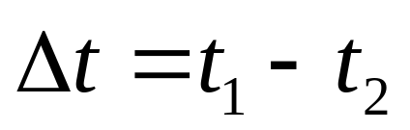
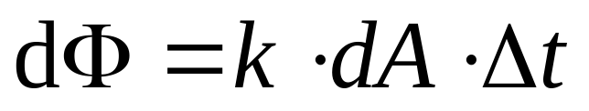
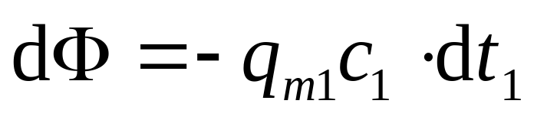
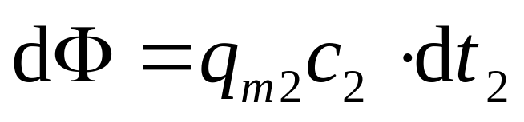
2 分析方法
热流体
取x处一微元来分析
冷流体

Slide 6
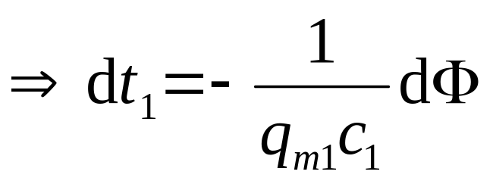
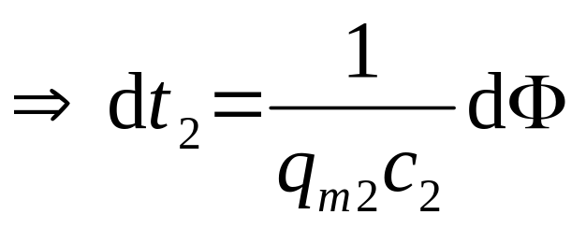
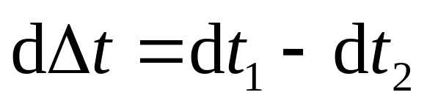
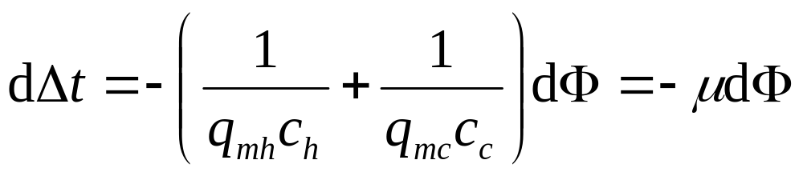

Slide 7
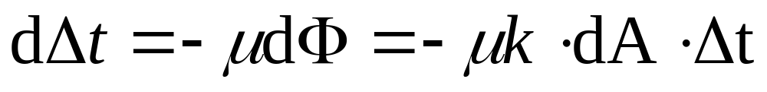
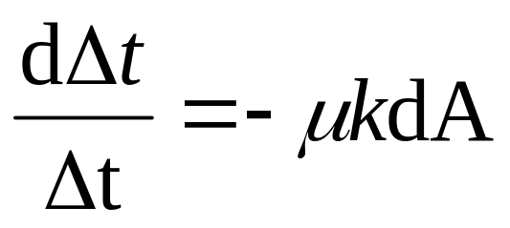
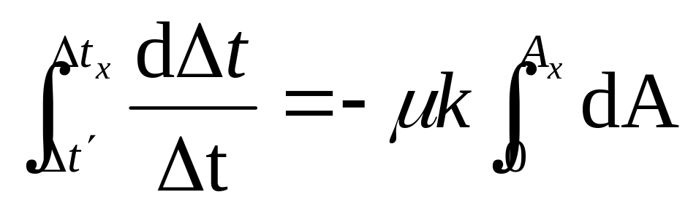
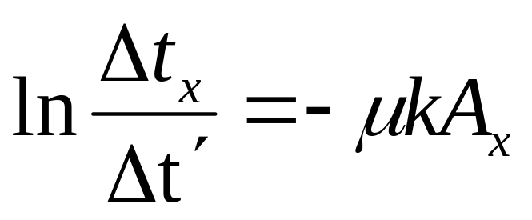

Slide 8
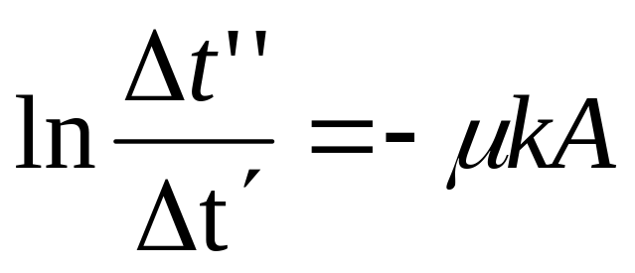
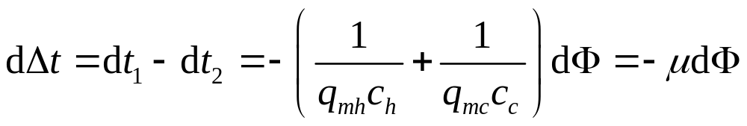
方法1
对下式自换热器左端至右端积分

Slide 9
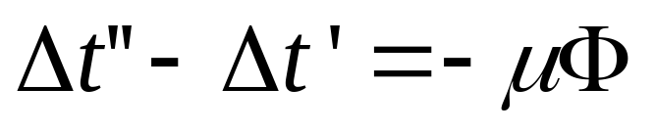
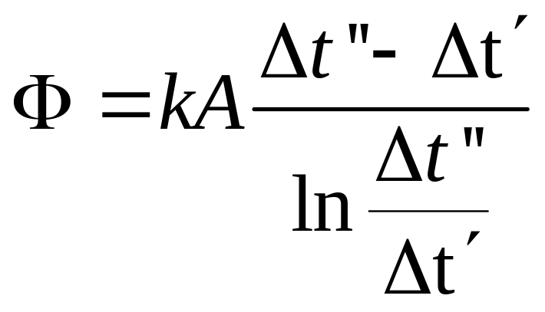
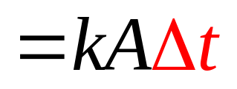
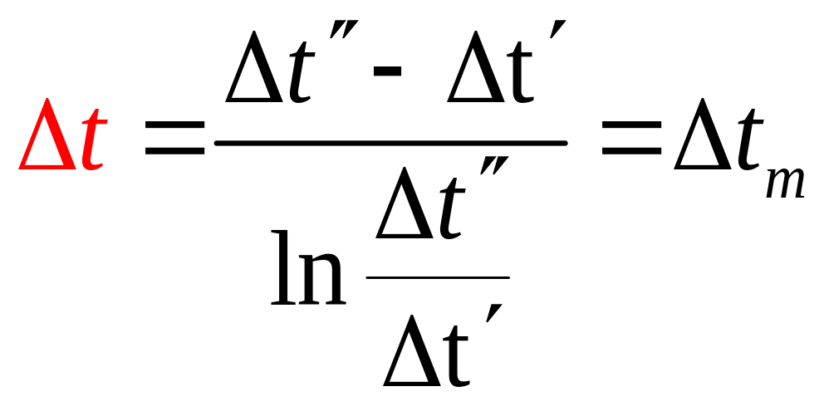
对数平均温差LMTD

Slide 10
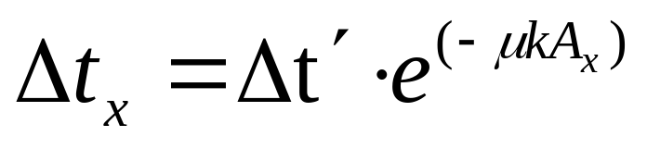
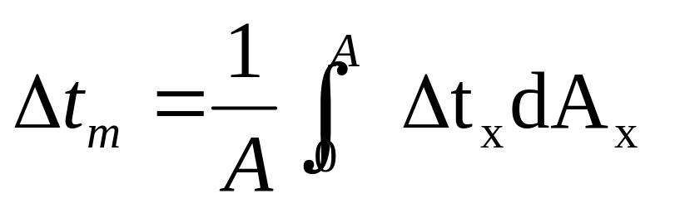
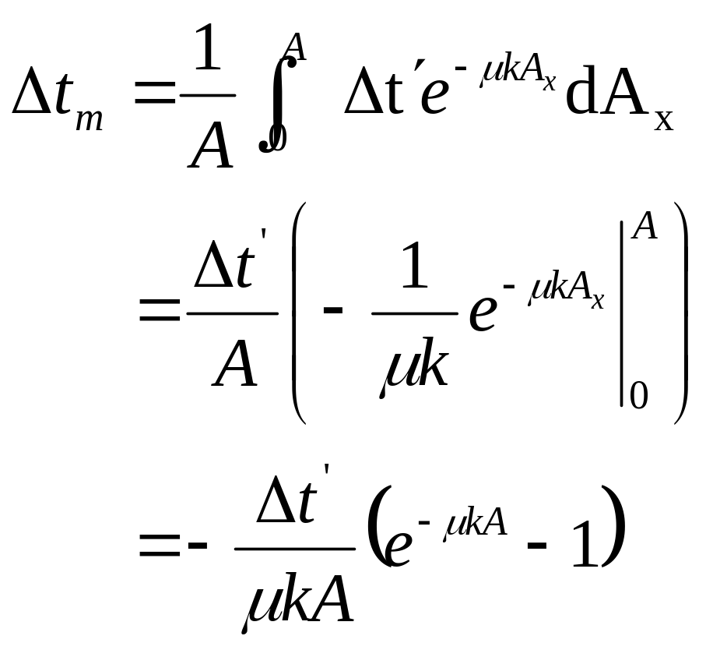
方法2

Slide 11
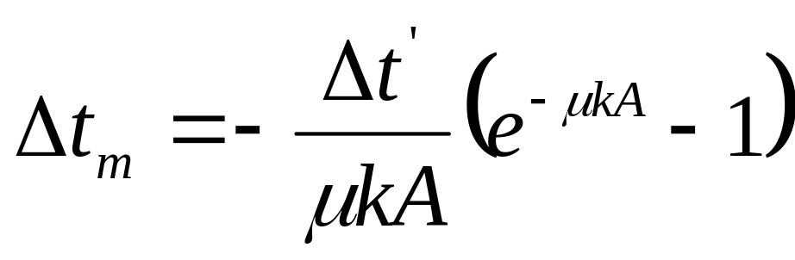
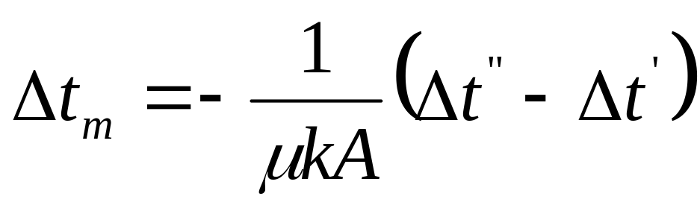

Slide 12
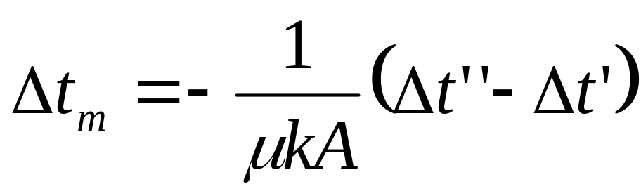
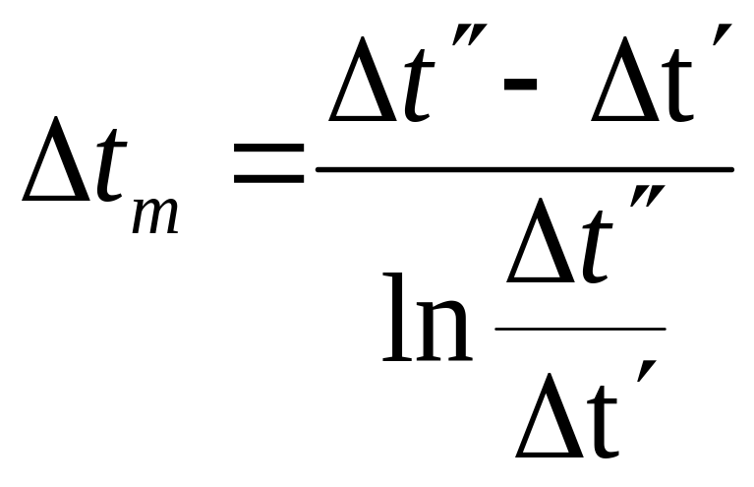
对数平均温差LMTD

Slide 13
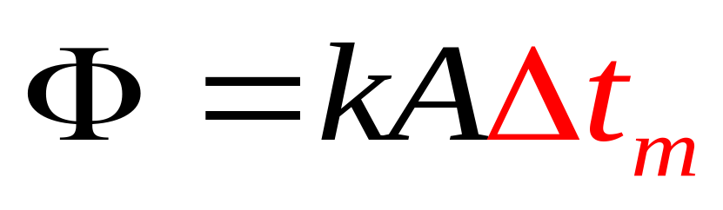
常用传热方程形式

Slide 14
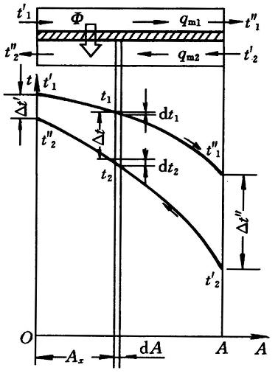
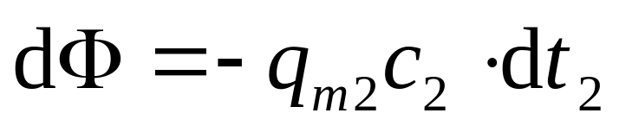
逆流时

Slide 15
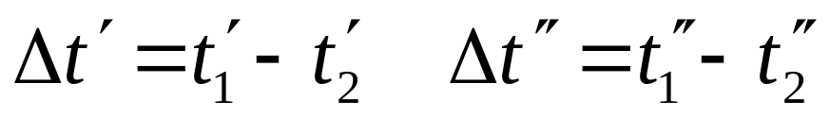
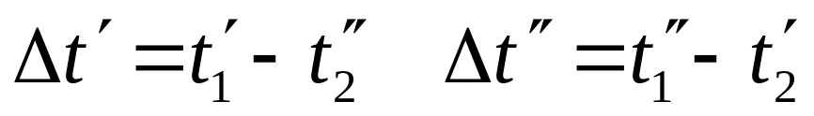
顺流：逆流：

Slide 16
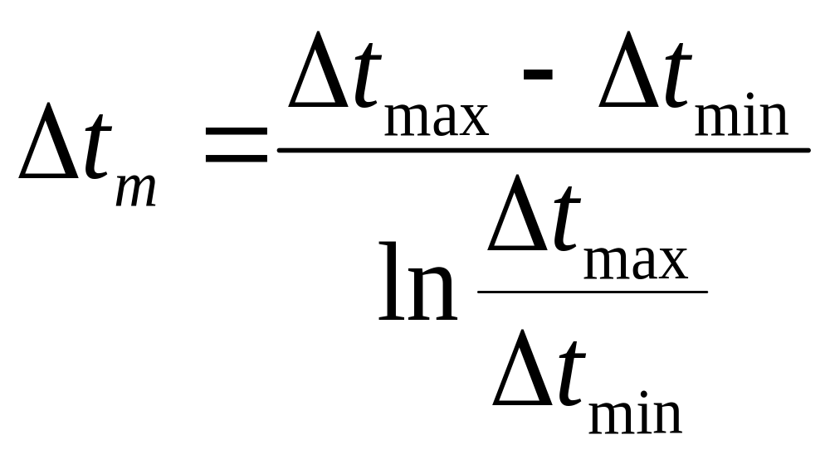
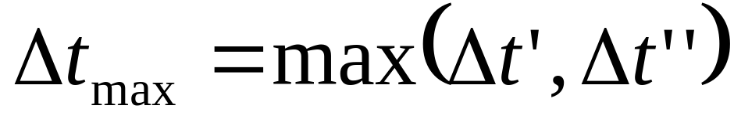
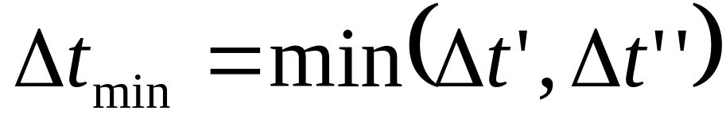

Slide 17
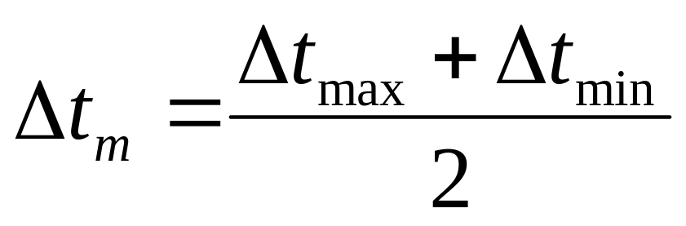
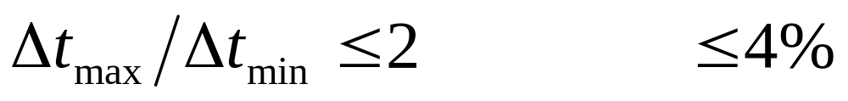
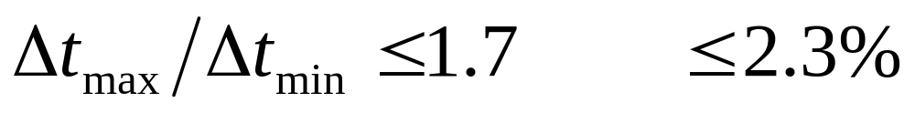
3 算术平均温差

Slide 18
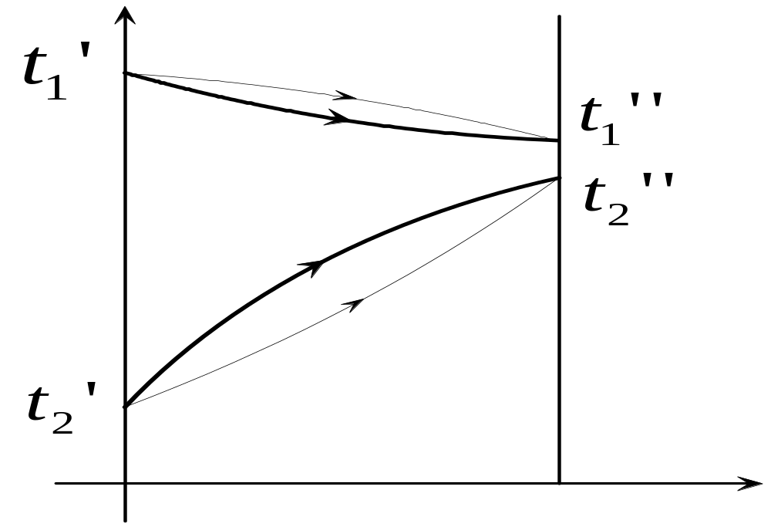
4 温度曲线
顺流，q_{m1}c₁> q_{m2}c₂

Slide 19
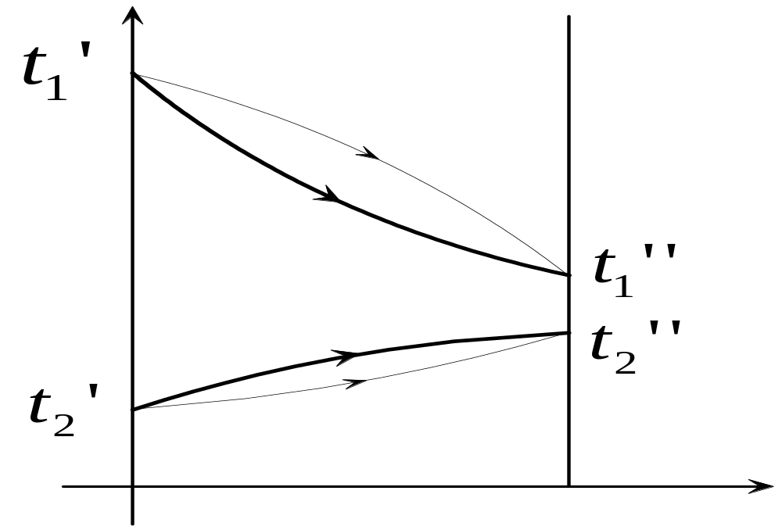
顺流，q_{m1}c₁< q_{m2}c₂

Slide 20
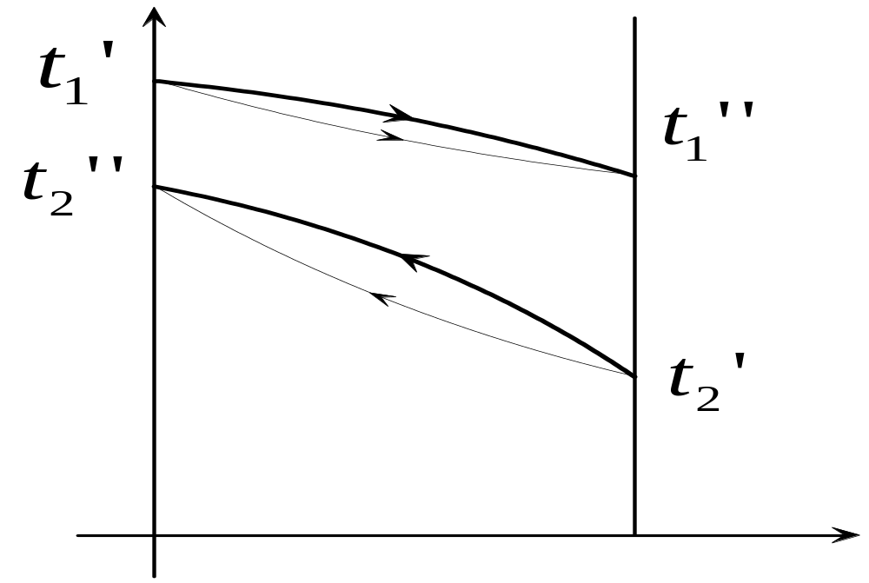
逆流，q_{m1}c₁> q_{m2}c₂

Slide 21
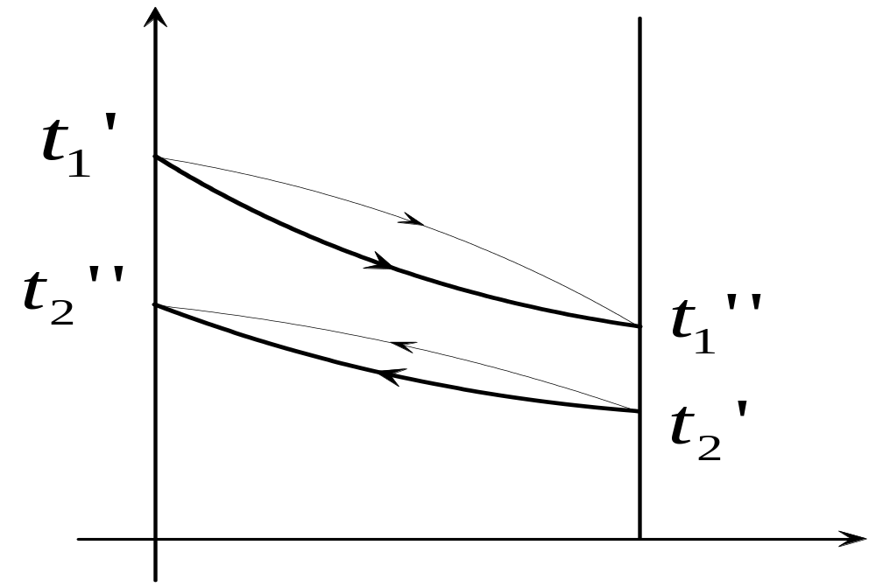
逆流，q_{m1}c₁> q_{m2}c₂
共性规律：
在套管换热器中，凡是换热温差Δt_{max}所在的一侧，流体换热比较剧烈，温度梯度比较大

Slide 22
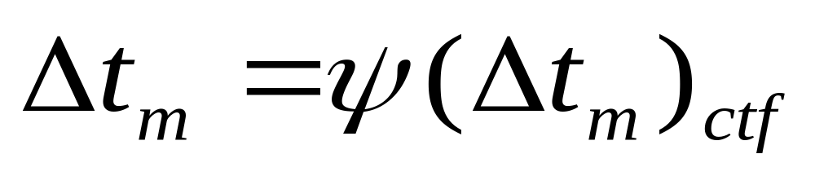
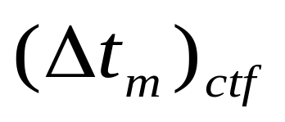
三 其它复杂流动布置的平均温差的计算
是给定的冷热流体的进出口温度布置成逆流时的LMTD
ψ 是小于1的修正系数
图10-23~10-26分别给出了管壳式换热器和交叉流换热器的 ψ

Slide 23
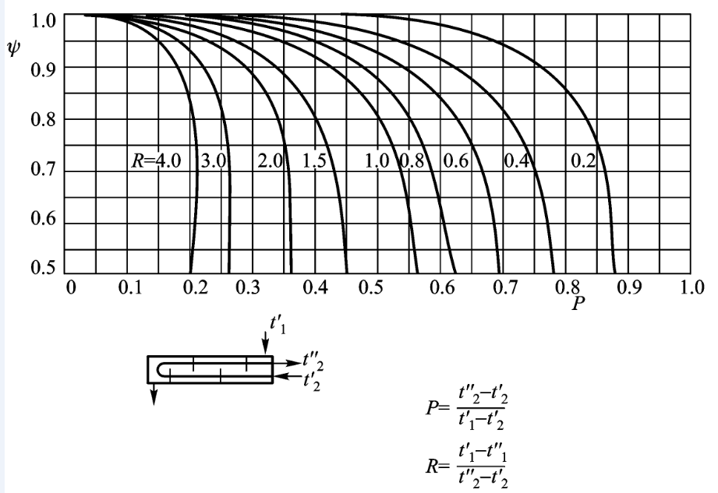

图10-23 壳侧1程，管侧2、4、6、8···程的 值

Slide 24
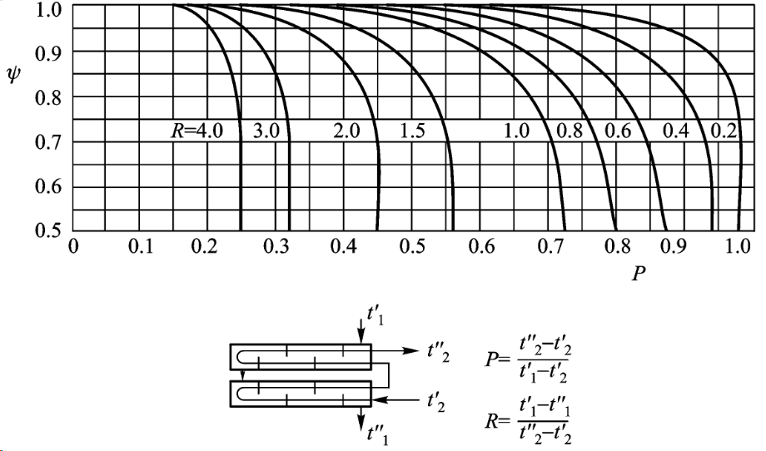
图10-24 壳侧2程，管侧4、8、12、16···程的 值

Slide 25

图10-25 一次交叉流，两种流体各自都不混合时的 值

Slide 26

图10-26 一次交叉流，一种流体混合、另一种流体不混合时的 值

Slide 27


1 ψ 值取决于无量纲参数 P和 R
2 P的物理意义
流体2的实际温升与理论上所能达到的最大温升之比，所以只能小于1
3 R的物理意义
两种流体的热容量之比
Notes:
当一侧流体发生相变时，

Slide 28
4 对于管壳式换热器
对于壳侧流体而言，“程数”为流体流经的壳体个数
对于管侧流体而言，“程数”为流体流动的方向改变次数 +1
5 对于交叉流换热器
应注意混合与否！

Slide 29



四 各种流动形式的比较
1 顺流和逆流
顺流和逆流是两种极端情况，在相同的进出
口温度下，逆流的平均温差最大，顺流的平
均温差最小；
顺流时 ，而逆流时， 则可能大于 ，可见，逆流布置时的换热最强；
逆流时，冷热流体的最高温度集中在换热器的同一侧，使得该处的壁温特别高。

Slide 30

2 其中一种流体发生相变
这时候没有顺流和逆流之分
Notes:
当冷热流体一侧发生相变的时候（即该流体热容量趋向于无穷大），该流体进出口温度相等，均为饱和温度，此时必有P=0或者是R=0，从而修正系数为1

Slide 31

3 蛇行管
只要管内流体流动方向改变5次以上
这时候就可以作为顺流和逆流处理

Slide 32

同舟共济
渡彼岸!
People in the same boat help each other to cross to the other bank, where….

